Slide 1

NDC
平台化的海量结构化数据同步传输系统
大数据平台组
杨宇佳

Slide 2
大纲
基本介绍
应用场景
特性说明
产品接入
后续规划

Slide 3
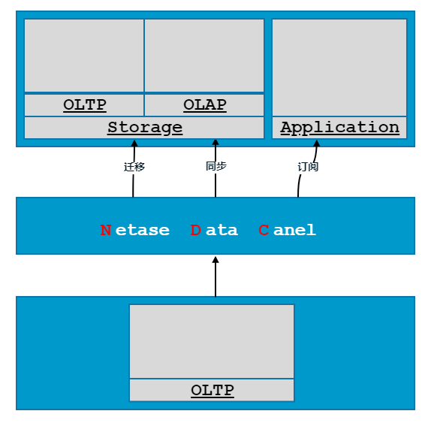




NDC简介
DDB
DDB
Notes:
NDC支持多种常用的异构数据库，包括Oracle，MySQL，SQLServer，DB2，Postgres以及网易分布式数据库DDB，除了可以满足不同数据库之间在线数据迁移，实时同步之外，NDC也可以实现从数据库到多种OLAP系统的实时数据同步和ETL，目前同步目标支持的OLAP系统包含Kudu和Greeplum。另外，NDC支持对数据库做数据订阅，通过将数据库的增量数据丢入消息队列，使应用端可以自由消费数据库的实时增量数据，从而实现由数据驱动业务，复杂业务之间调用解耦

Slide 4
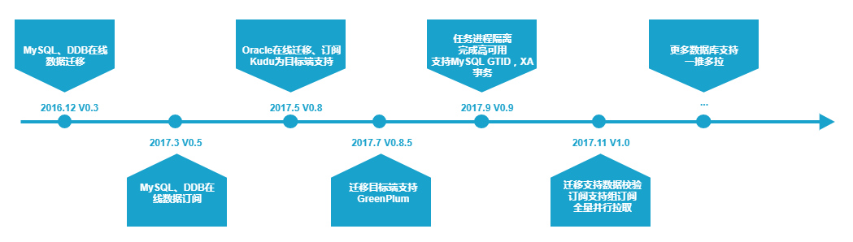
NDC发展

Slide 5
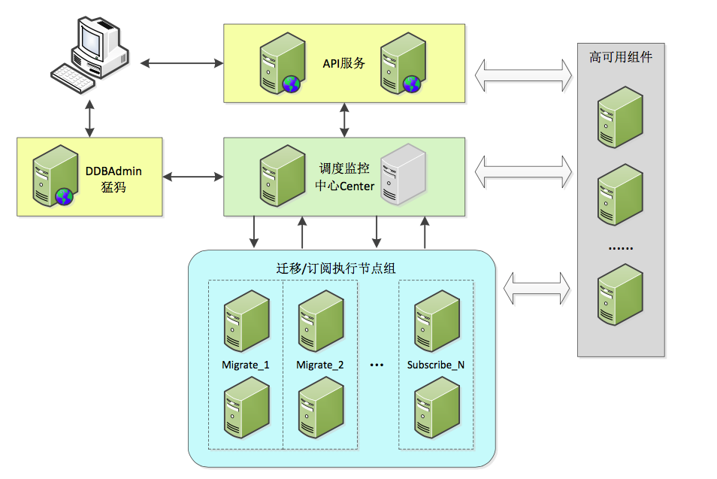
NDC架构

Slide 6
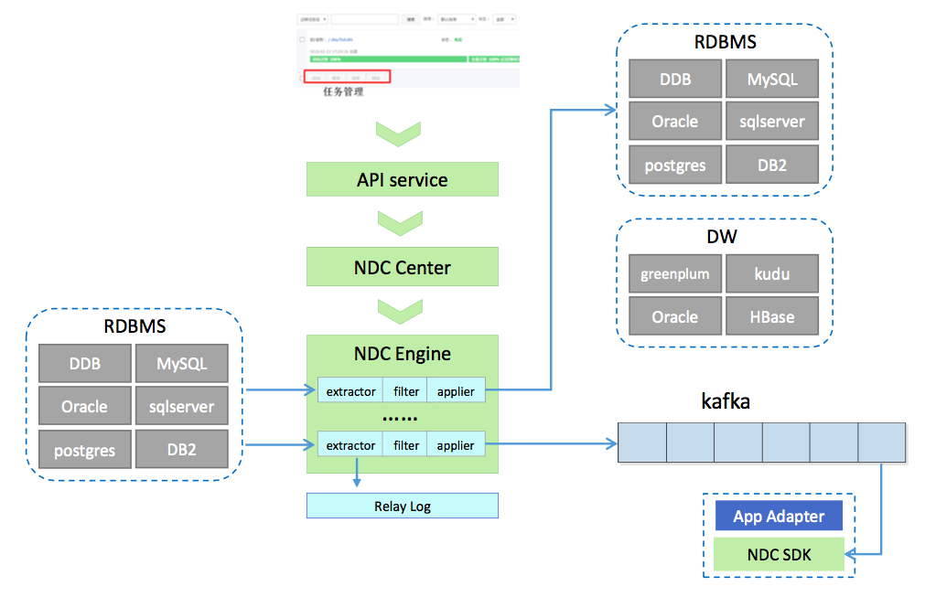
NDC架构

Slide 7
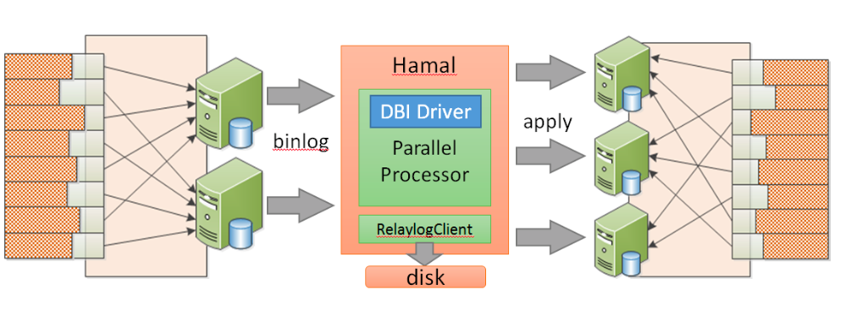
应用场景
DDB在线数据迁移
在线扩容，机器迁移，更改均衡字段等
NDC
Notes:
ddb是杭研自主研发分布式数据库，在网易内部广泛使用。
ddb在在线扩容、机器迁移、均衡字段更改等场景下，都需要执行一次全库的数据迁移。
这种场景下也可以使用ndc，进行一次简单方便的迁移操作。

Slide 8
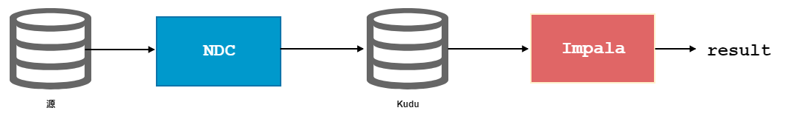
应用场景
小明同学需要对线上业务增长情况进行数据分析
每天凌晨2：00，跑一次脚本将数据库中当天增长数据导入HDFS
Spark分析HDFS数据
需要分析的业务表越来越多?源数据越来越多，扫描耗时？脚本执行跪了？维护成本？
实时同步、任务高可用、轻松维护
Notes:
数据分析在提高企业洞察力和用户体验方面发挥着举足轻重的作用,这就需要实时得分析线上数据。为了在不影响线上业务的情况下实现实时数据分析 ,需要将业务数据实时同步到分析系统中,由此可见,实时获取业务数据必不可少。

Slide 9
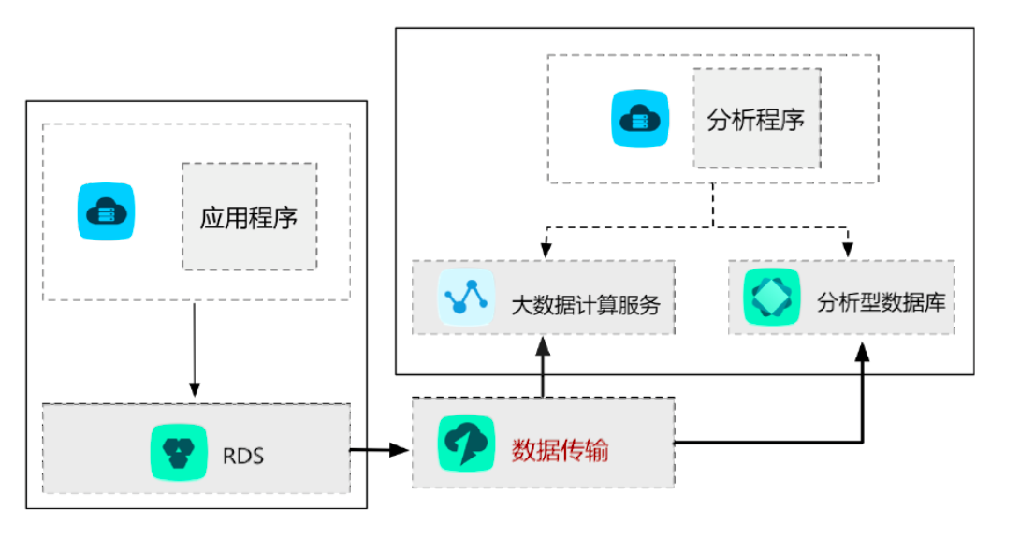
应用场景
OLAP数据同步
OLTP实时同步到OLAP系统（Kudu, HBase, GreenPlum）
OLTP同步到队列，定时merge到OLAP系统（Hive ,HDFS）
Notes:
数据分析在提高企业洞察力和用户体验方面发挥着举足轻重的作用,这就需要实时得分析线上数据。为了在不影响线上业务的情况下实现实时数据分析 ,需要将业务数据实时同步到分析系统中,由此可见,实时获取业务数据必不可少。

Slide 10
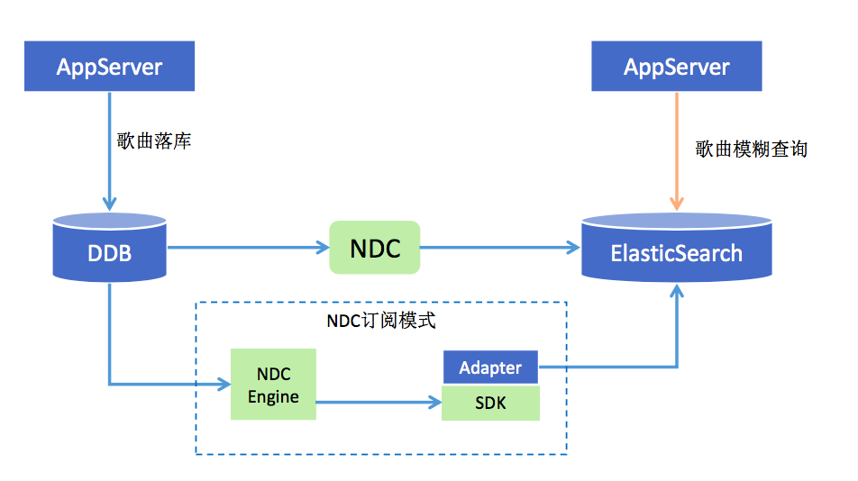
应用场景
数据库第三方索引更新
全文索引、地图索引等
Notes:
如现在已有存于ddb的线上歌曲信息，为高效支持歌曲模糊查询，需要将线上ddb数据导入到全文索引引擎中。那么，可以先使用ddb 将已有线上数据全部倒入到elasticSearch中，
之后，利用ndc的订阅功能，实时同步线上增量数据，更新歌曲索引。

Slide 11
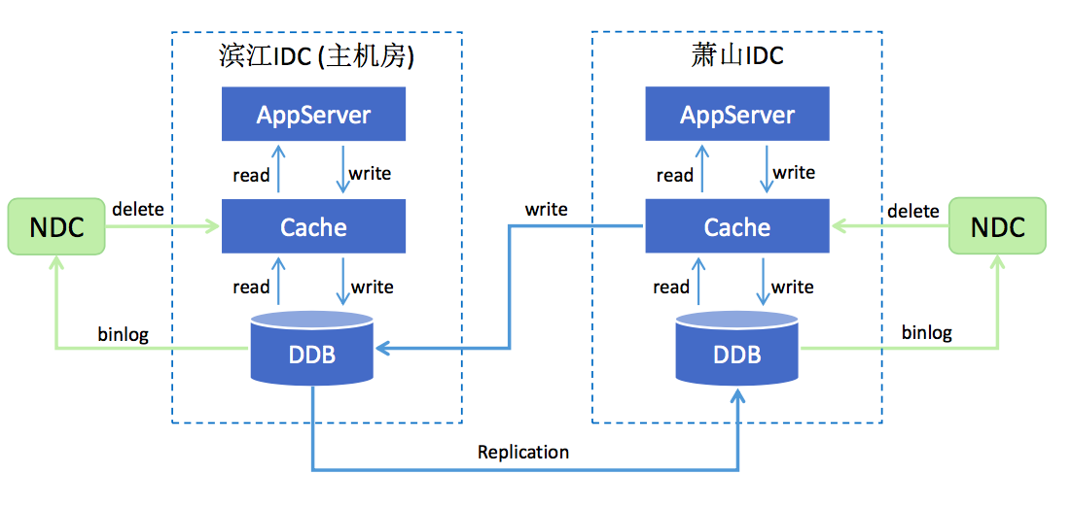
应用场景
多机房缓存淘汰
原则：同步优先于淘汰

Slide 12
应用场景
功能 | 场景小结
数据迁移 | DDB在线扩缩容 同构、异构数据库在线迁移 MySQL不同版本兼容问题
数据同步 | 同构、异构的跨机房、跨域、跨国的实时数据同步 不停服的业务数据库升级 OLTP到OLAP的数据整合
数据订阅 | 动态数据的实时发布 业务间解耦
优势
灵活、高效、可运维性

Slide 13
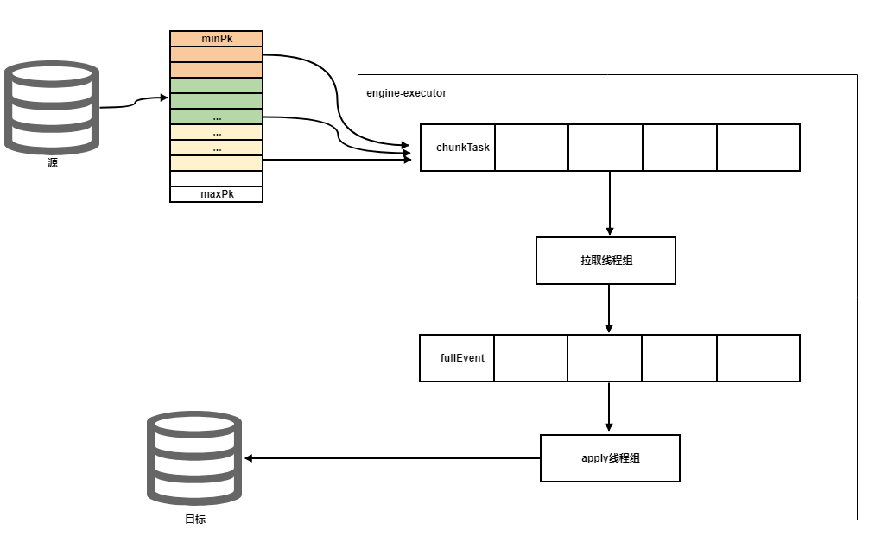
NDC特性：高性能-全量并行
全量阶段，不锁表，线上压力小
“快照读”，存量数据迁移
插入幂等，支持断点续传
Notes:
，全量迁移是将迁移对象的存量数据同步到目标端，NDC的全量数据迁移采用“快照读”，而判断迁移对象中哪些数据是存量数据，哪些是增量数据的依据，是在开始全量迁移的时候获取迁移表的最小主键和最大主键，在获取到的最小主键和最大主键之间的所有数据，被认为是存量数据，以外则作为增量数据处理。之所以没有像MySQLDump一类的迁移工具使用大事务来划分存量数据，是为了避免大事务令源端回滚段不断累加的影响（这是针对MySQL而言，对不同类型的源端数据库，大事务都会造成一定的不良影响），而使用快照度，会使全量迁移过程中引入一部分增量数据，但这部分增量的“脏数据”最终会被增量迁移修正，不影响数据的最终一致性。
全量并发
增量并发

Slide 14
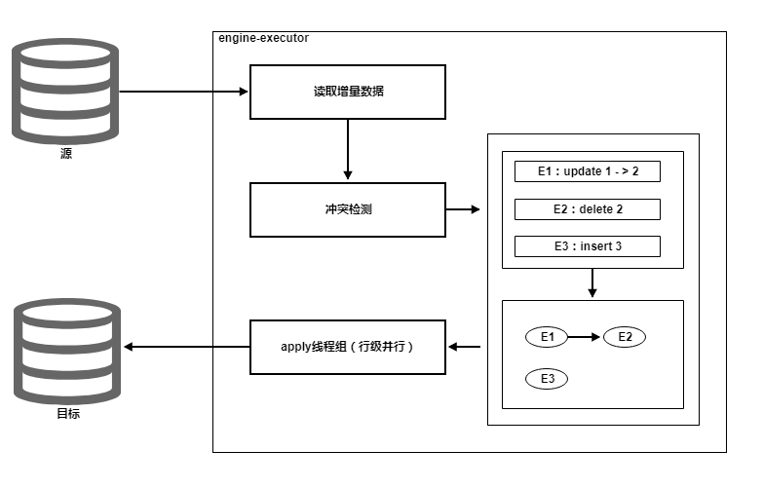
NDC特性：高性能-增量并行
行级并行，秒级延迟
冲突检测算法，保证数据一致性
操作幂等，支持断点续传
Notes:
，全量迁移是将迁移对象的存量数据同步到目标端，NDC的全量数据迁移采用“快照读”，而判断迁移对象中哪些数据是存量数据，哪些是增量数据的依据，是在开始全量迁移的时候获取迁移表的最小主键和最大主键，在获取到的最小主键和最大主键之间的所有数据，被认为是存量数据，以外则作为增量数据处理。之所以没有像MySQLDump一类的迁移工具使用大事务来划分存量数据，是为了避免大事务令源端回滚段不断累加的影响（这是针对MySQL而言，对不同类型的源端数据库，大事务都会造成一定的不良影响），而使用快照度，会使全量迁移过程中引入一部分增量数据，但这部分增量的“脏数据”最终会被增量迁移修正，不影响数据的最终一致性。
全量并发
增量并发

Slide 15
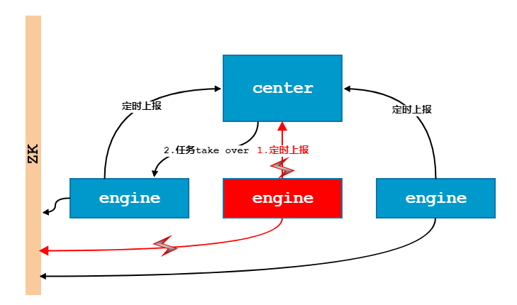
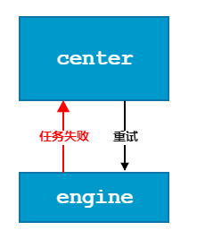
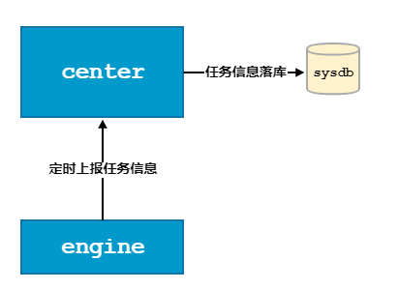
NDC特性：高可用
任务高可用
engine高可用
断点续传
任何一个任务发生失败，尽快自动重试，恢复执行
任何一个执行节点发生故障，故障节点的任务自动take over
支持断点续传，减少恢复代价
Notes:
断点续传是NDC任务漂移和高可用实现的基础，是指迁移或订阅任务异常退出，或进程，节点crash之后，可以从最近的位置点重新启动任务。断点续传的实现有两点前提：一是要求系统定期将任务的位置点信息持久化，在需要时可以从持久化过的位置点恢复任务，NDC的做法是Engine定期将位置点信息上报给Center，由后者将其持久化在系统库；二是要求迁移和订阅任务中所有数据导入操作（全量和增量）具有幂等性，对此我们可以采用具有replace语义的SQL实现导入操作，对不支持replace语法的目标端，可以使用delete+insert的组合SQL实现类似语义。在实践中，保障幂等操作绝对是一项省时省力省心的做法。

Slide 16
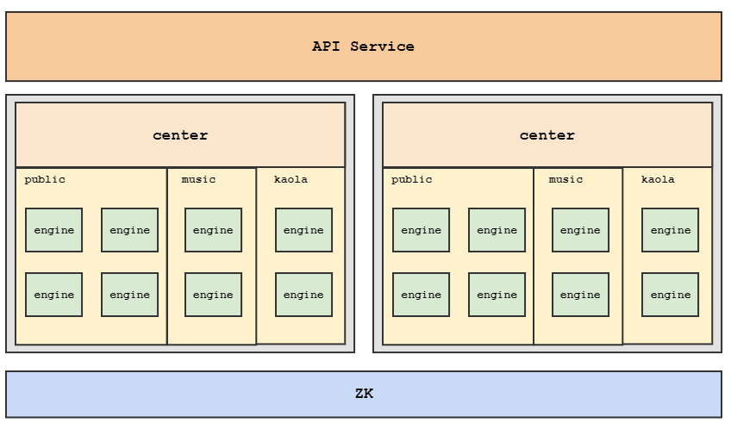
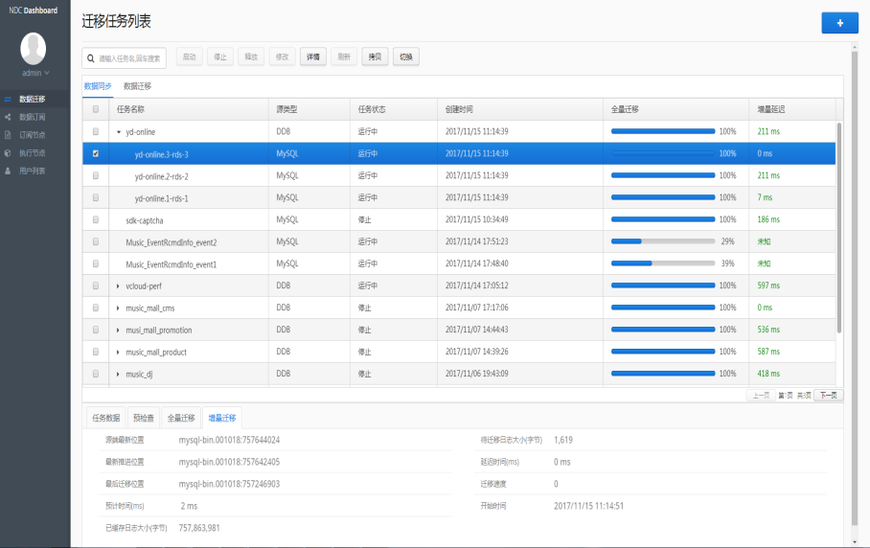
NDC特性：平台化
执行节点engine可按照用户域划分
任务按照账号系统归类、隔离，提供详细的任务控制、管理、查看界面
任务维度上进行报警配置
Notes:
详细的

Slide 17
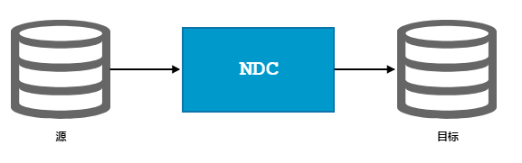
产品接入
数据同步、迁移
源端&目标端
全量迁移：是否需要同步当前源库的存量数据
增量迁移：是否需要同步源库的增量数据
源、目标权限配置，表配置
登录NDC，建任务
源 |  |  | 目标
MySQL | DDB | Oracle | MySQL | DDB | Oracle | Kudu | GreenPlum

Slide 18
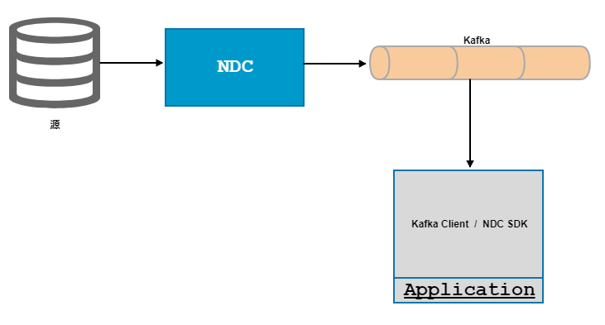
产品接入
数据订阅
源端、表配置、权限配置
准备Kafka
登录NDC，建任务
订阅：
使用Kafka Client
使用NDC SDK （推荐）
源
MySQL | DDB | Oracle

Slide 19
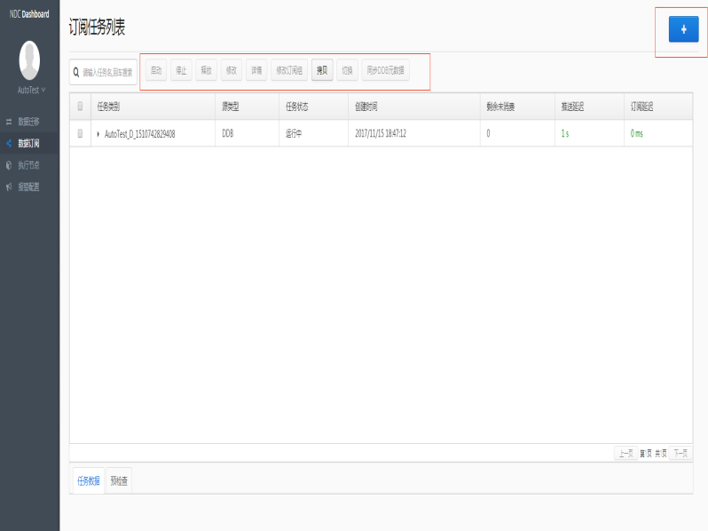
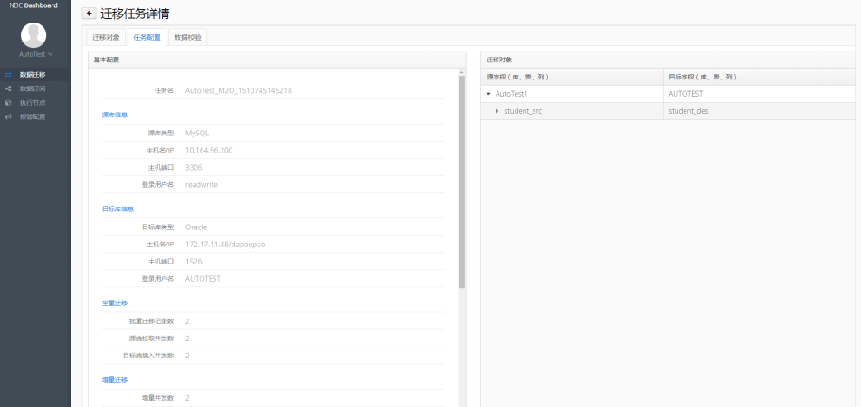
产品接入
任务运维
任务控制

Slide 20
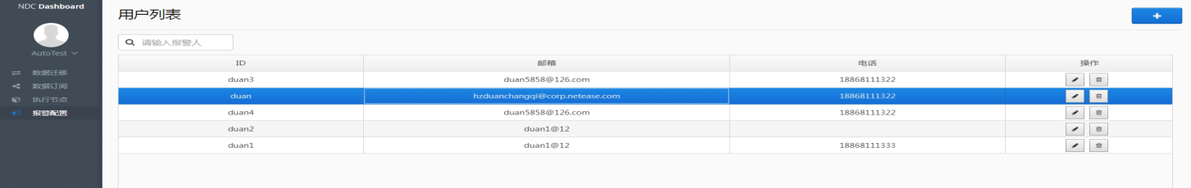
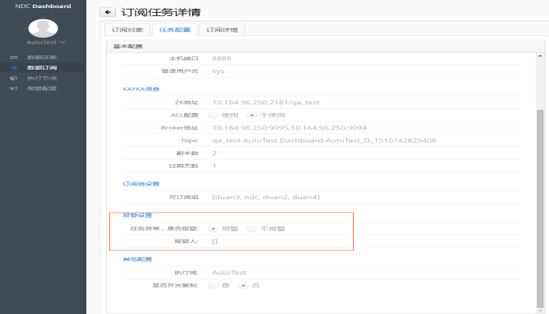
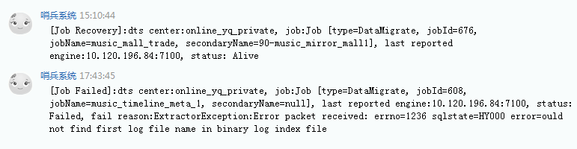
产品接入
任务运维
报警配置（popo、短信、stone）

Slide 21
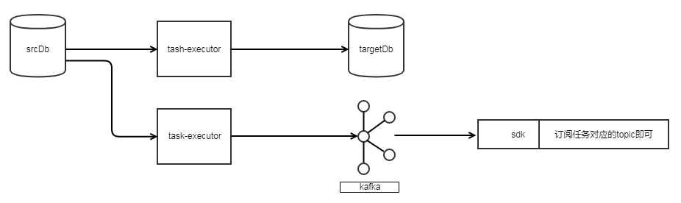
后续规划
一拉多推
同一源有多分订阅、迁移、同步的需求，源端压力？
若一个同步任务中同步了多张表，则若其中一张表迁移出现了问题？

Slide 22
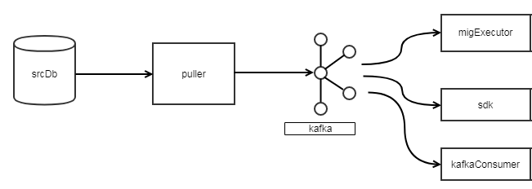
后续规划
一拉多推
一个源拉一份binlog，下游任务共享该binlog
共享puller，puller如何管理？
下游各个任务的推进进度不同、各个任务的状态如何管理？
任务失败后的恢复？puller的恢复？下游executor的恢复？

Slide 23
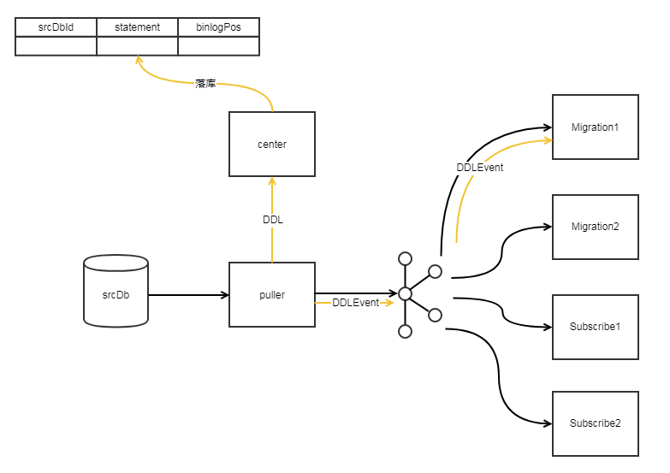
后续规划
结构迁移
初始化表结构
不同源和目标的字段类型、语法自适应
任务运行中，业务改了表结构
源表上直接DDL修改
puller恢复点对应的表结构
DDL重复操作
下游apply的不同进度
在线修改表结构
a->a_new， a_new的结构如何捕获

Slide 24


Thank you
NDC用户群：1400039

